Slide 1

EUROPA.-LA VUELTA AL MUNDO EN 885 JARDINES.-ESPAÑA.-ALMERIA.-La Rambla de Belen.-.-Parque Nicolás Salmerón.-Faluca Almariya.-GALICIA.-Pazo de Mariñan.-
Selección de textos y fotografías por
JOSE ELIAS BONELLS

Slide 2
ALMERIA.-LA RAMBLA
Rambla de Belén, por la que discurrió el cauce homónimo; en 1996 fue embovedada, convirtiéndose en una importante zona comercial y de ocio que atraviesa la ciudad de norte a sur. En ella se levantan diversas esculturas, que se sumaron a la estatua de la Caridad, monumento levantado a finales del siglo XIX en homenaje a las víctimas de las inundaciones de 1891.
Parque de la Almadrabillas, situado en la desembocadura de la Rambla de Belén. Rodea el Cable Inglés y el Monumento a los Almerienses Víctimas del Holocausto, formado por 170 columnas de cemento, una por víctima.

Slide 3
Parque Nicolás Salmerón, se encuentra entre el puerto y la ciudad y dividido en dos zonas: el Parque Viejo, obra de José Mª de Acosta y poblado de árboles centenarios, que se extiende desde la rambla de La Chanca hasta la Fuente de los Peces, obra de Jesús de Perceval; y el Parque Nuevo desde la Fuente de los Peces hasta la avenida de la Reina Regente, diseño de Guillermo Langle y adornado con estanques y fuentes.

Slide 4
La Rambla de Belén es una rambla además de una vía de la ciudad española de Almería (Andalucía) formada por las avenidas de Federico García Lorca y Reina Regente, por la que discurrió el cauce de la rambla hasta que en 1996 fue embovedada, convirtiéndose en una importante zona comercial y de ocio que atraviesa la ciudad de norte a sur.
En ella se levantan diversas esculturas, que se sumaron a la estatua de la Caridad, monumento levantado en homenaje a las víctimas de las inundaciones de finales del siglo XIX.

Slide 5
Estatua de la Caridad, monumento levantado en homenaje a las víctimas de las inundaciones de 1891.
Está situado al final de la avenida Reina Regente, muy cerca de la Plaza Emilio Pérez (mas conocida como plaza Circular).
Consiste en una escultura de hierro de una mujer con un niño en brazos y otro agarrado a la falda, cuyo brazo soporta un pergamino con la leyenda "1891" sobre un soporte rectangular de sillares de cantería, con dos lápidas.

Slide 6
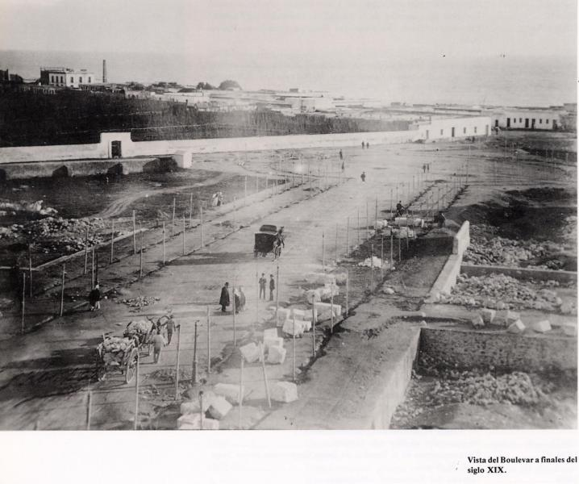
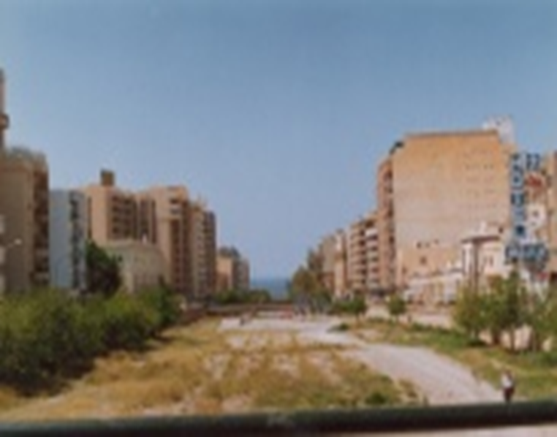

Slide 7
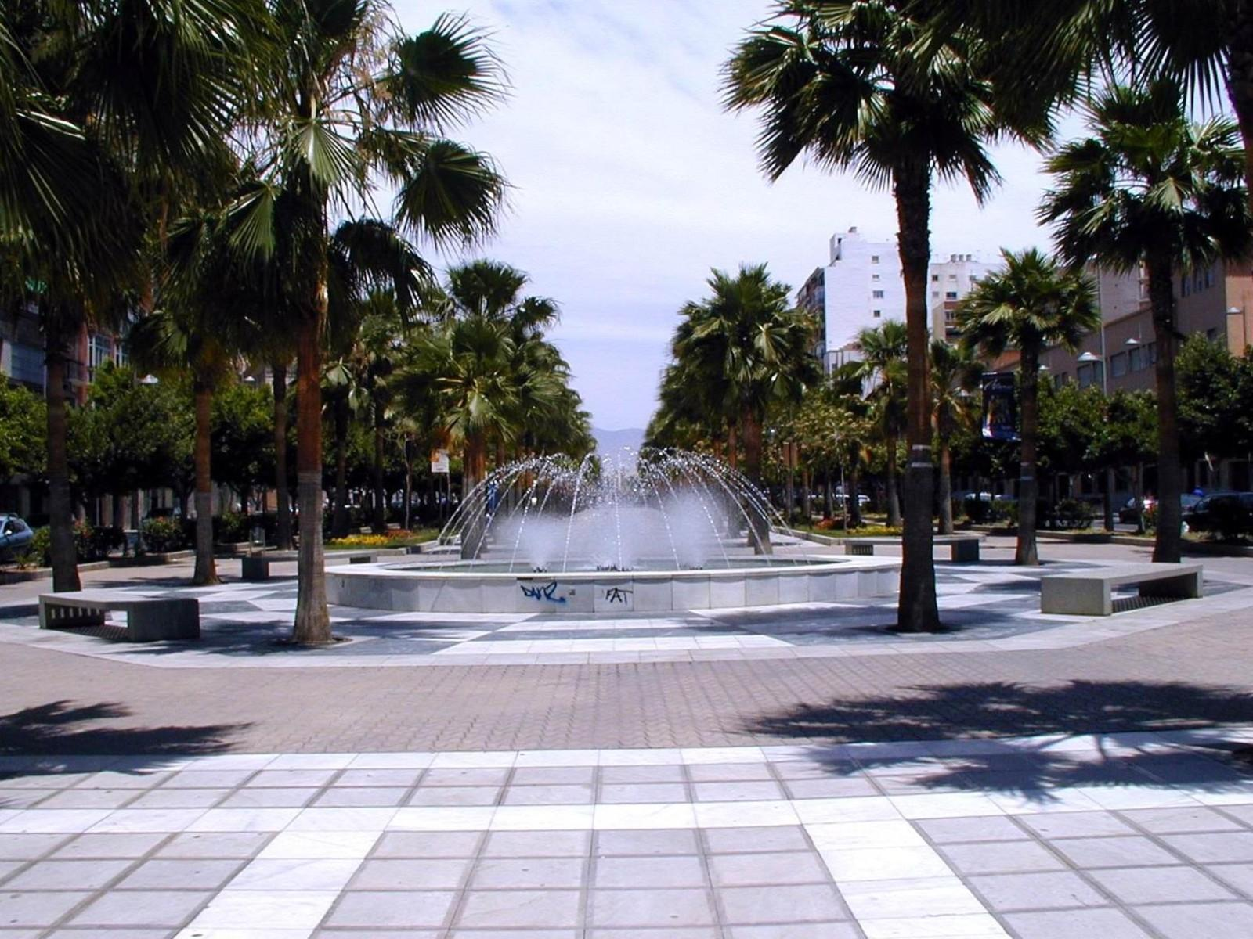
Notes:
Almería.-La Rambla

Slide 8
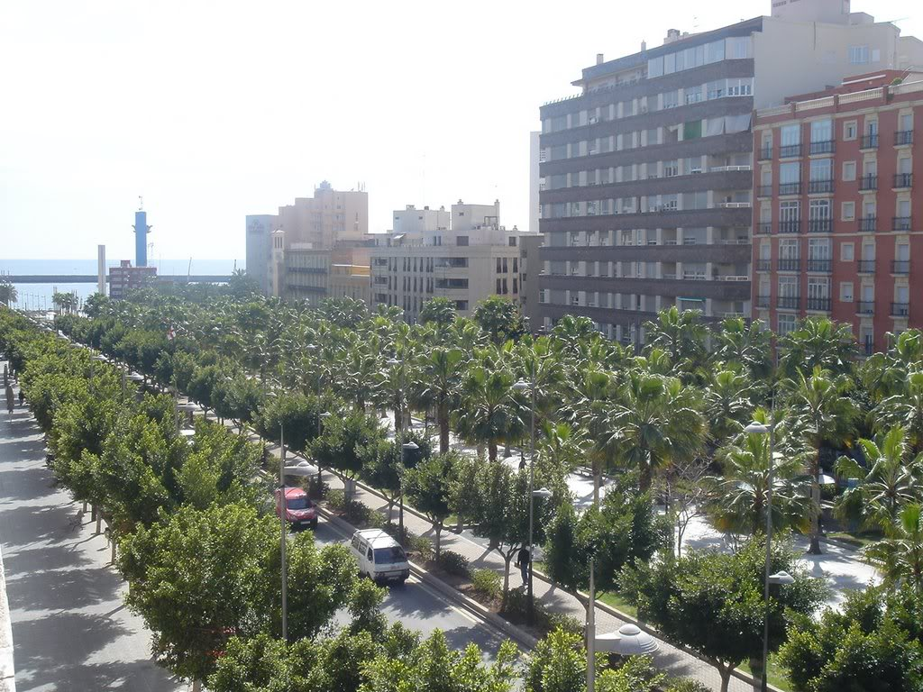
Notes:
La Rambla.-Almeria

Slide 9
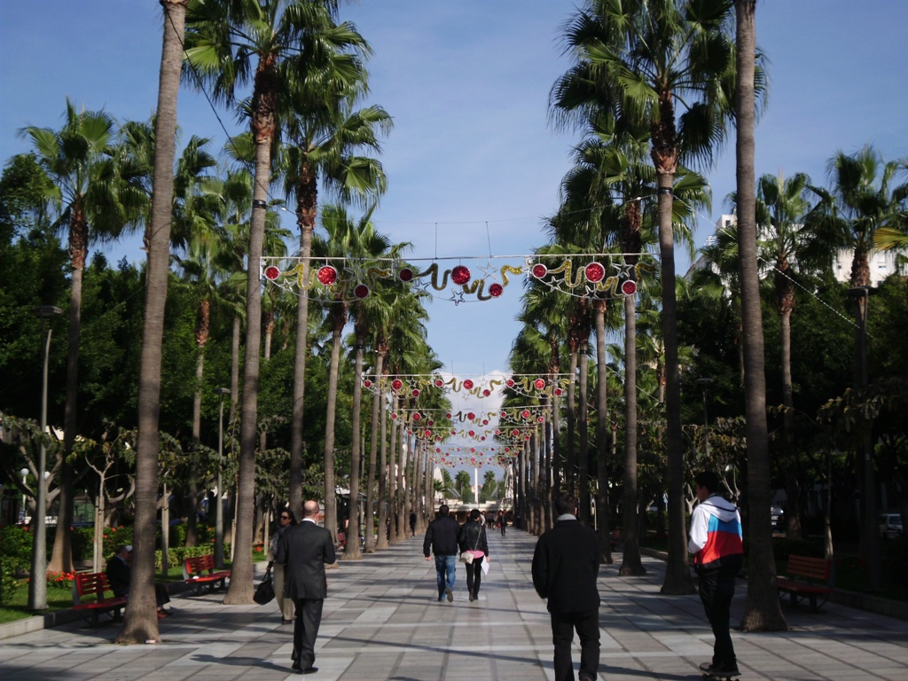
Notes:
La Rambla.-Almeria

Slide 10
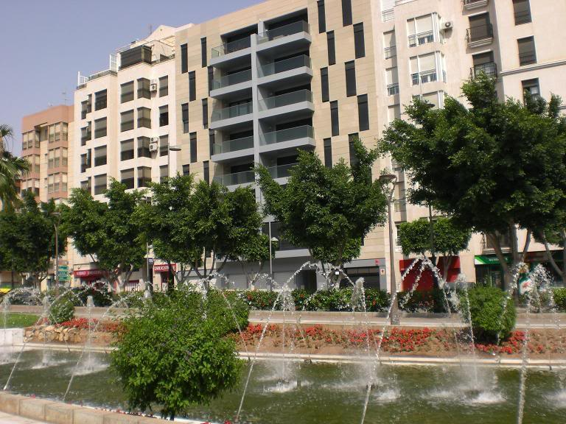
Notes:
La Rambla.-Almeria

Slide 11
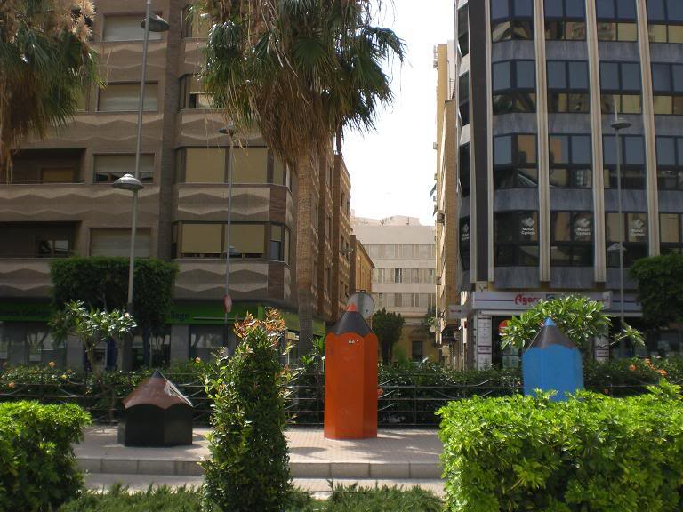
Notes:
La Rambla.-Almeria

Slide 12
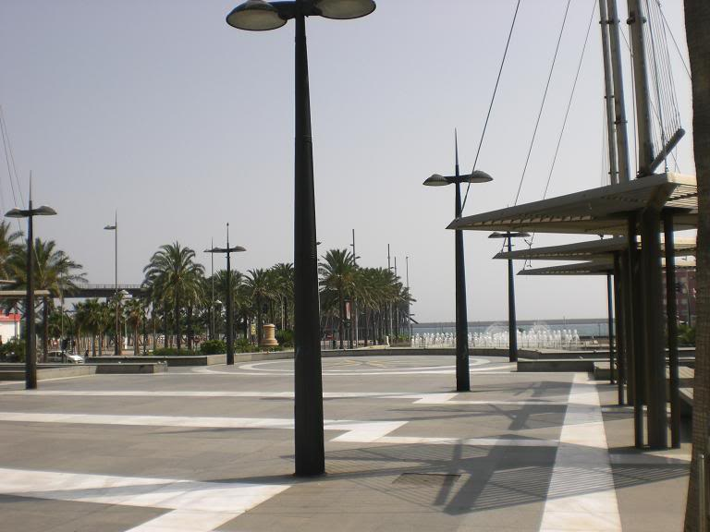
Notes:
La Rambla.-Almeria

Slide 13
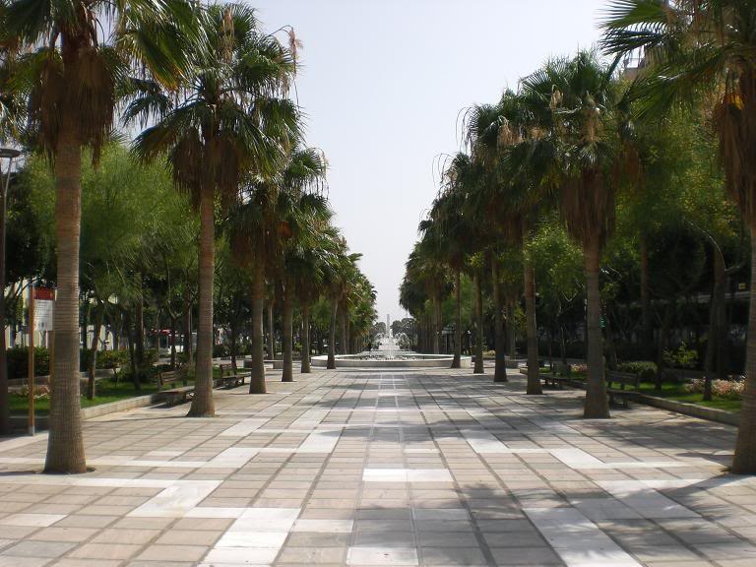
Notes:
La Rambla.-Almeria

Slide 14
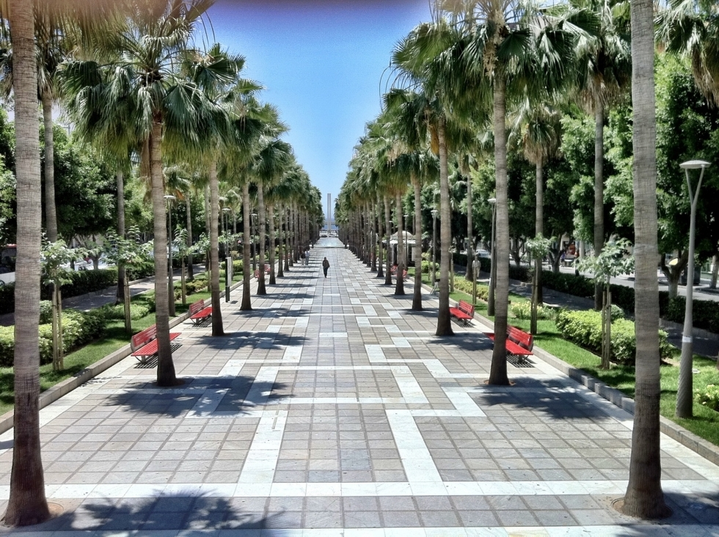
Notes:
La Rambla.-Almeria

Slide 15
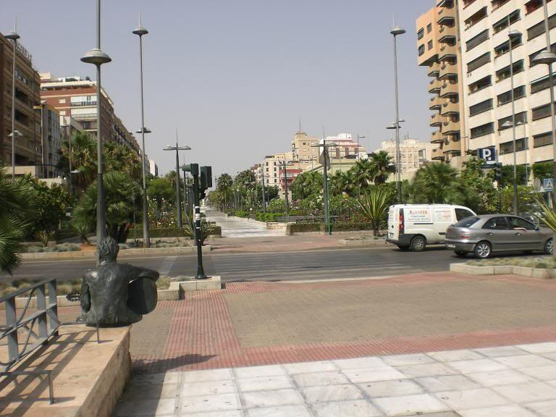
Notes:
Almeria.-Rambla de Belen.-Estatua de John Lenon

Slide 16
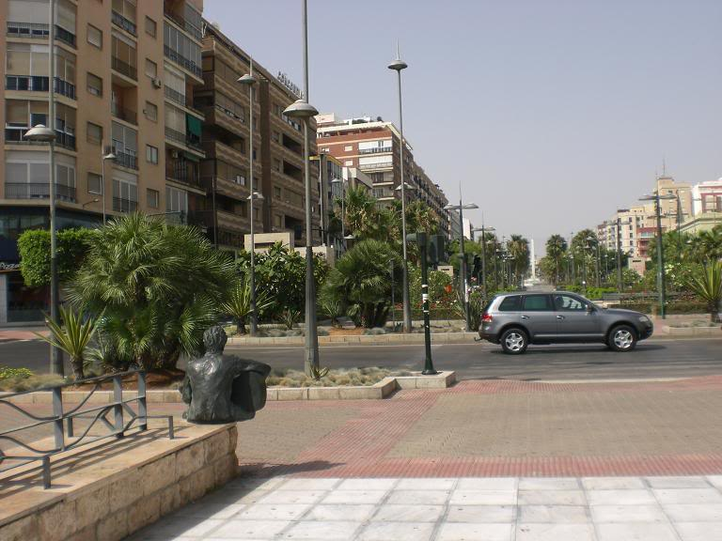
Notes:
Almeria.-Rambla de Belen.-Estatua de John Lenon

Slide 17
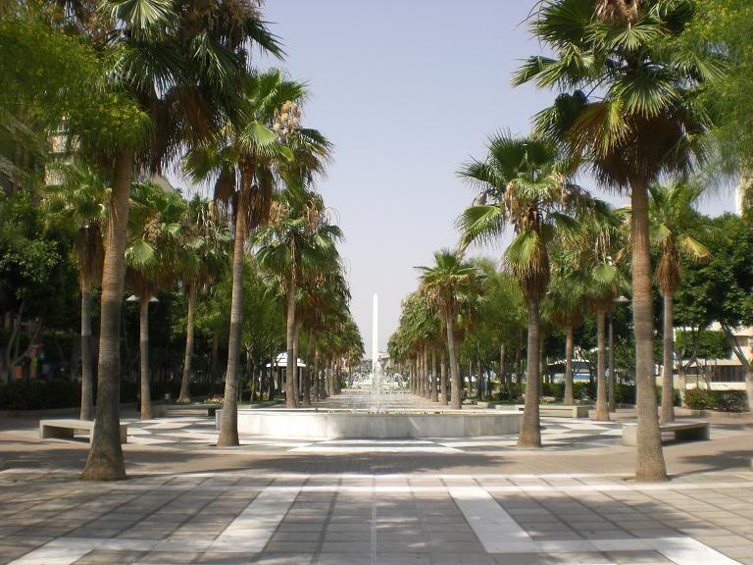
Notes:
Almeria.-Rambla de Belen

Slide 18
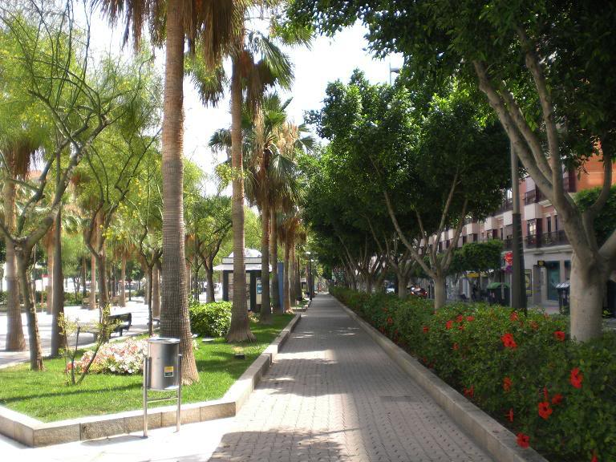
Notes:
Almeria.-Rambla de Belen

Slide 19
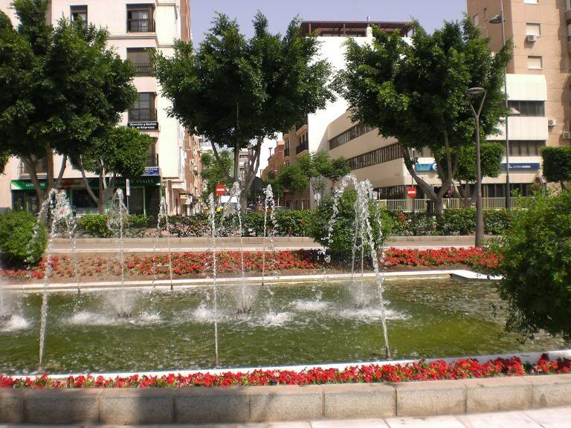
Notes:
Almeria.-Rambla de Belen

Slide 20
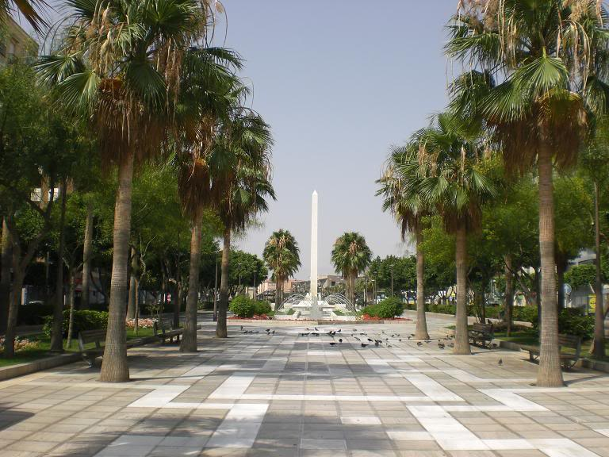
Notes:
Almeria.-Rambla de Belen

Slide 21
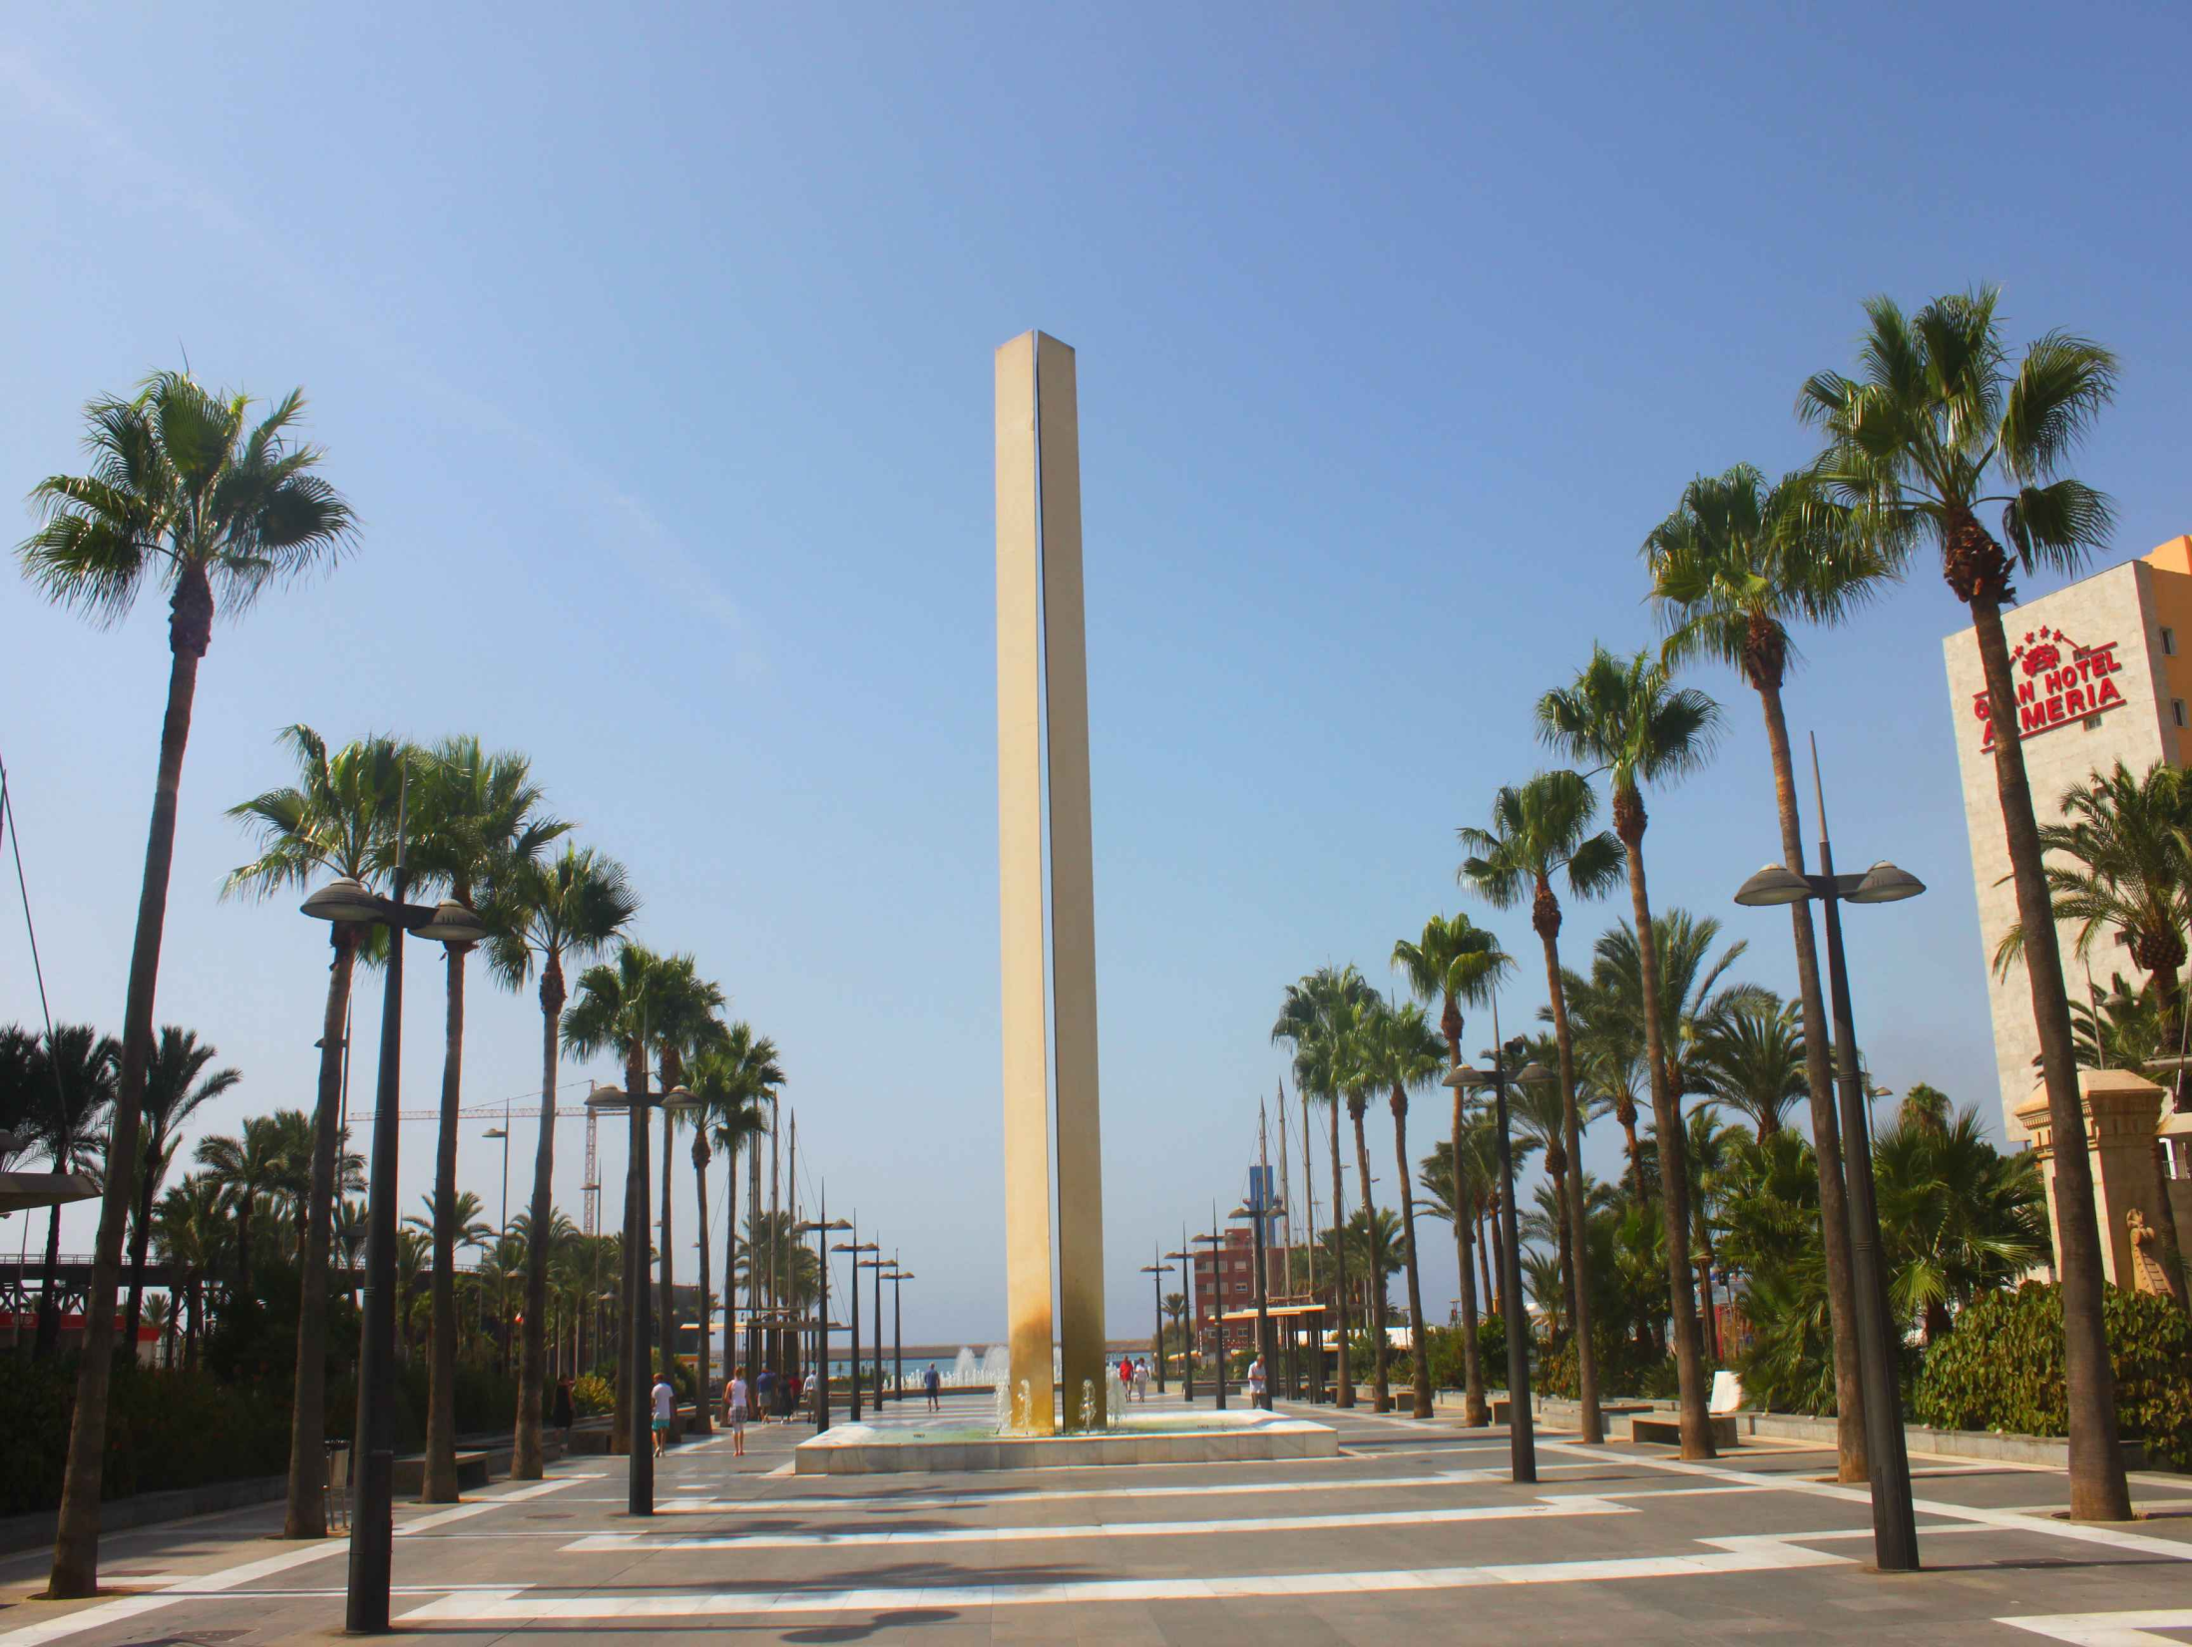
Notes:
Almeria.-Rambla de Belen

Slide 22
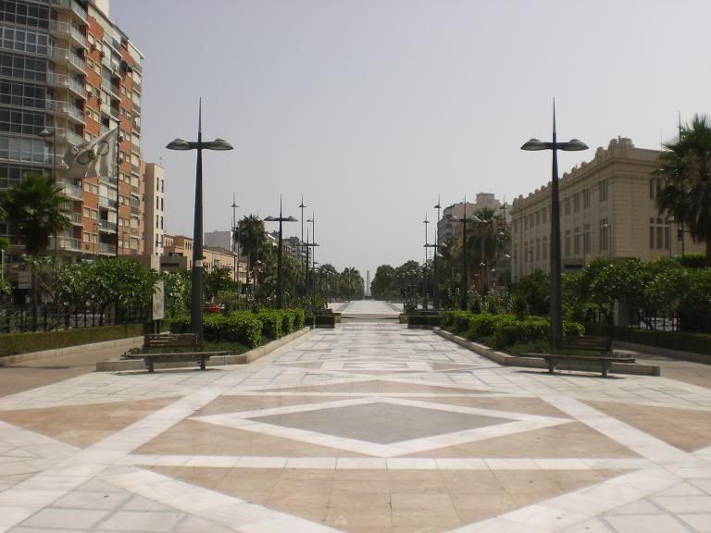
Notes:
Almeria.-Rambla de Belen

Slide 23
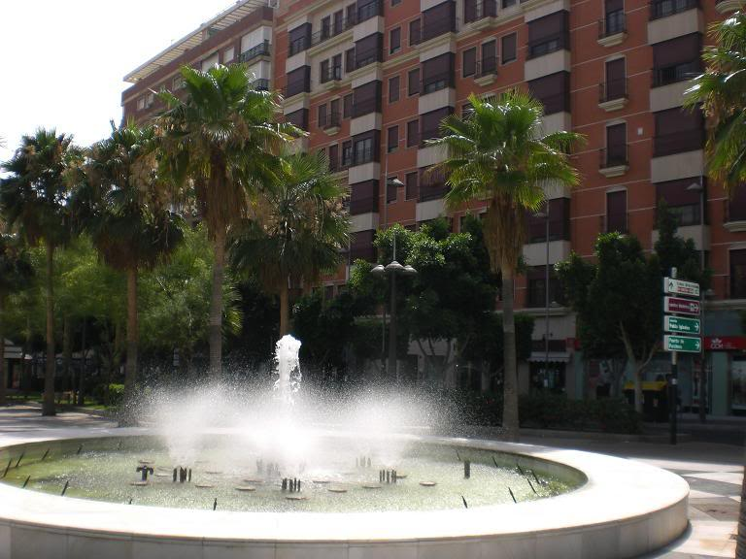
Notes:
Almeria.-Rambla de Belen

Slide 24
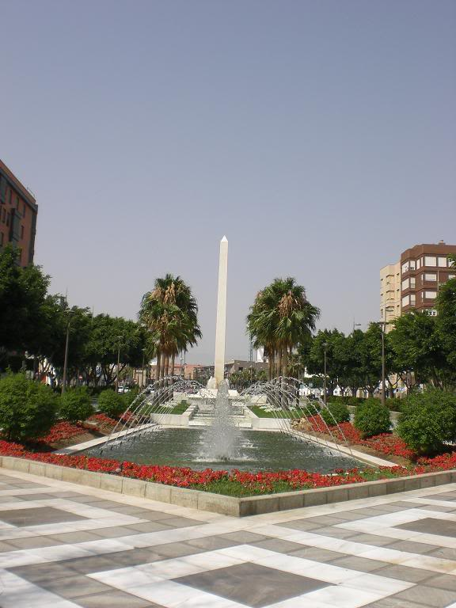
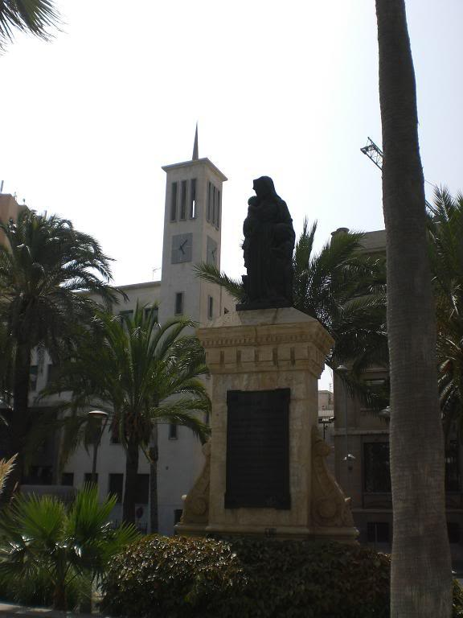
Notes:
Almeria.-Rambla de Belen

Slide 25
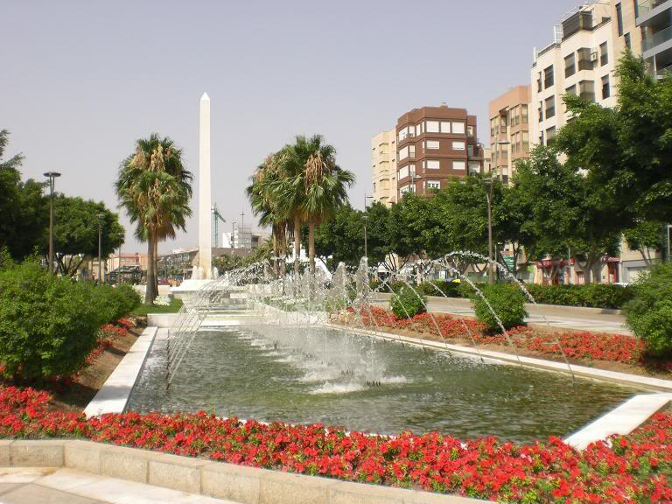
Notes:
Almeria.-Rambla de Belen

Slide 26
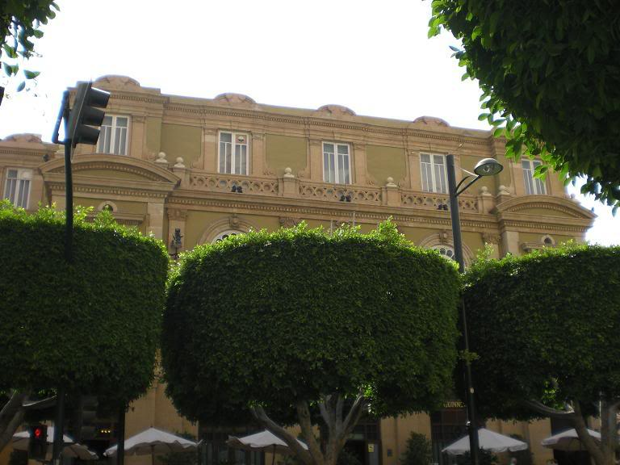
Notes:
Almeria.-Rambla de Belen

Slide 27
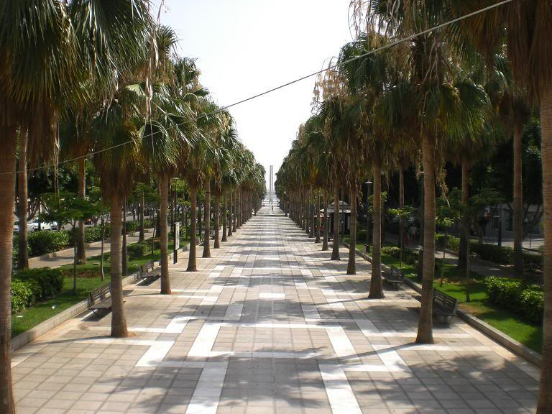
Notes:
Almeria.-Rambla de Belen

Slide 28
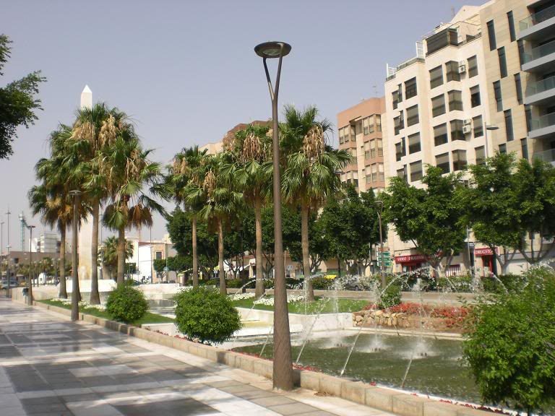
Notes:
Almeria.-Rambla de Belen

Slide 29
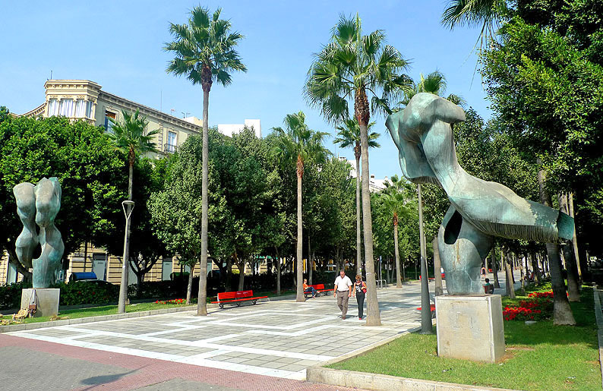
Notes:
Almeria.-Rambla de Belen

Slide 30
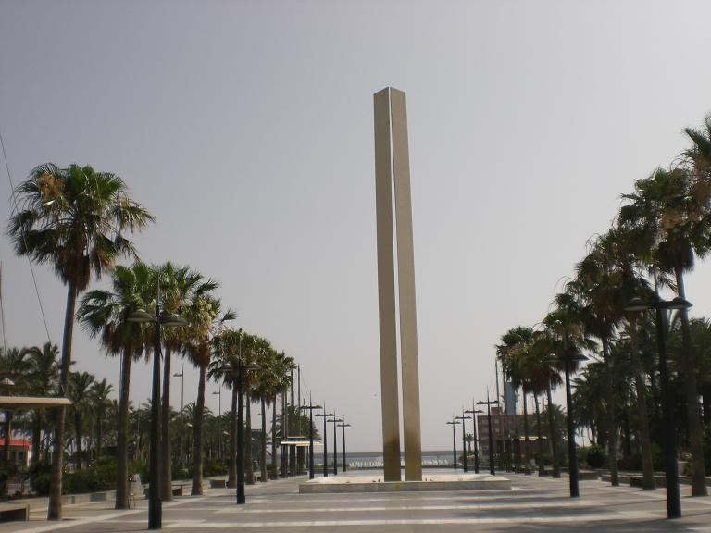
Notes:
Almeria.-Rambla de Belen

Slide 31
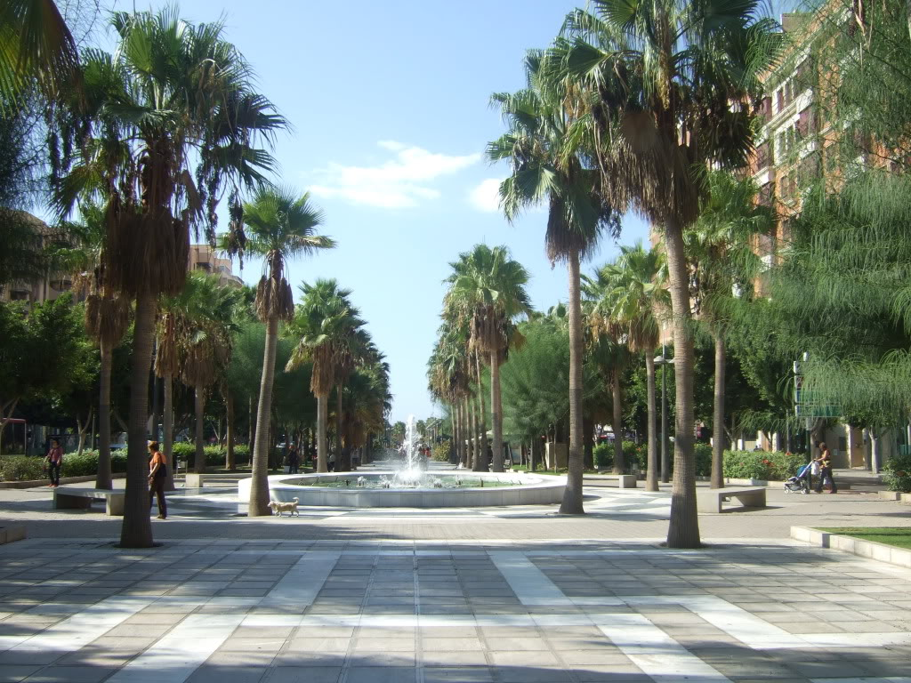
Notes:
Almeria.-Rambla de Belen

Slide 32
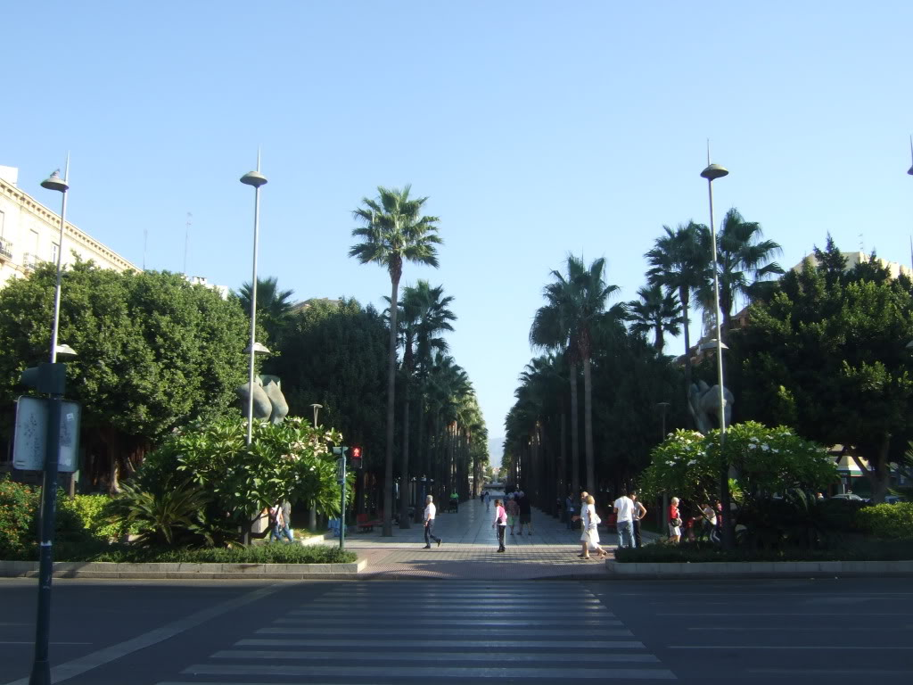
Notes:
Almeria.-Rambla de Belen

Slide 33
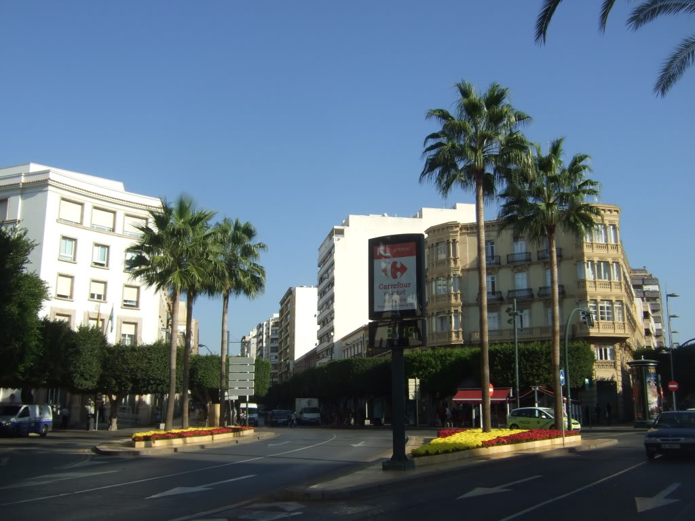
Notes:
Almeria.-Federico Garcia Lorca

Slide 34
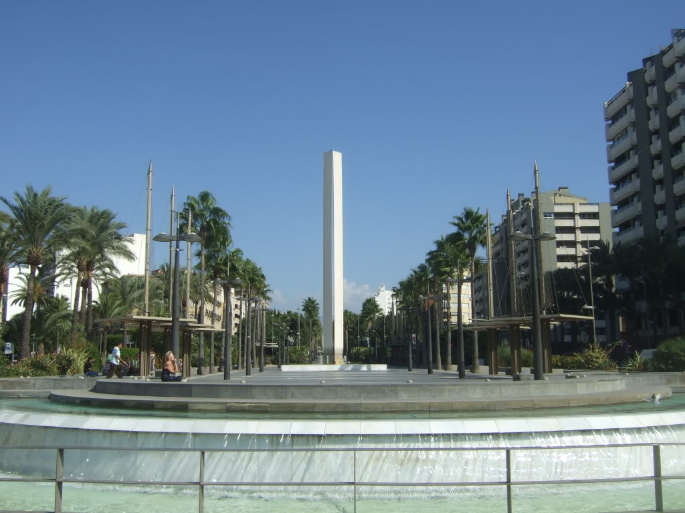
Notes:
Almeria.-Rambla Federico García Lorca.

Slide 35
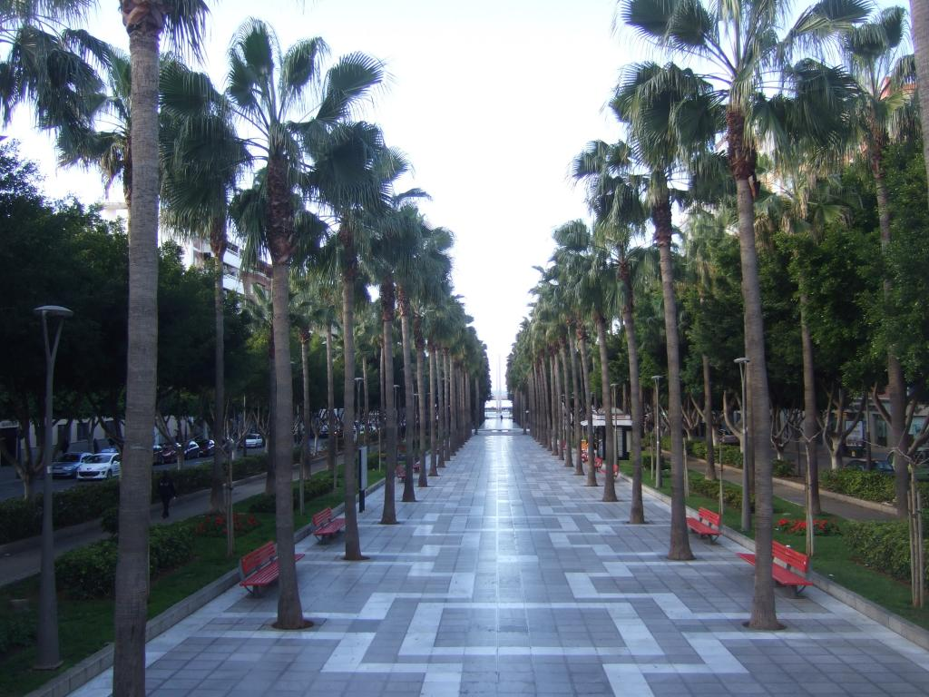
Notes:
Almeria.-Rambla Federico García Lorca.

Slide 36
Almeria.-Parque Nicolás Salmerón
El Parque Nicolás Salmerón está situado en la ciudad española de Almería (Andalucía) entre el puerto y la ciudad. Se halla dividido en dos zonas, conocidas como Parque Viejo y Parque Nuevo.
El Parque Viejo, como se conoce popularmente a la zona junto al puerto, desde la rambla de la Chanca hasta la rotonda de la fuente de los Peces obra de Jesús de Perceval, a los pies de la calle Real. Esta área fue diseñada por José María de Acosta y en él se hallan multitud de árboles centenarios.

Slide 37
El entorno del parque se encuentra adornado con fuentes y estanques, junto a mobiliario urbano, así como hileras de palmeras.
Por su parte, el Parque Nuevo es una zona adornada con estanques y fuentes rediseñada por Guillermo Langle Rubio en los años setenta con motivo de la celebración de la semana naval de España. Va desde la citada rotonda hasta la avenida de la Reina Regente.
El parque surgió en 1860 tras el derribo del primitivo baluarte de San Luis y la parte de la muralla que discurría paralelo al Puerto. Esta parte de parque que actualmente (2009) se la conoce coloquialmente como Parque Viejo, fue diseñada por José Martínez Acosta hacia 1890

Slide 38
Durante el 2010, está prevista una rehabilitación del parque que se espera esté concluida en el primer semestre del año.
Entre las actuaciones previstas está la rehabilitación de pintura, colocar de nuevo mobiliario urbano, la implantación de hormigón impreso, remodelar muros, colocar de una capa de slurry sobre el carril bici, eliminar las zonas de albero (arena) cubriendo esta zona con losas u otro tipo de pavimento, eliminar los antiguos adoquines de la plaza de los Peces y dotar al parque de más zonas de juego infantil y de mayores.

Slide 39
. Una vez concluido este proyecto se pretende implantar una nueva línea de microbús es en las calles del Centro Histórico.
También está pendiente, desde el área de Medio Ambiente, un ambicioso proyecto de ofrecer información sobre los árboles más emblemáticos e históricos del parque.
Y desde la Junta de Andalucía existen planes de declarar la zona como Bien de Interés Cultural.

Slide 40
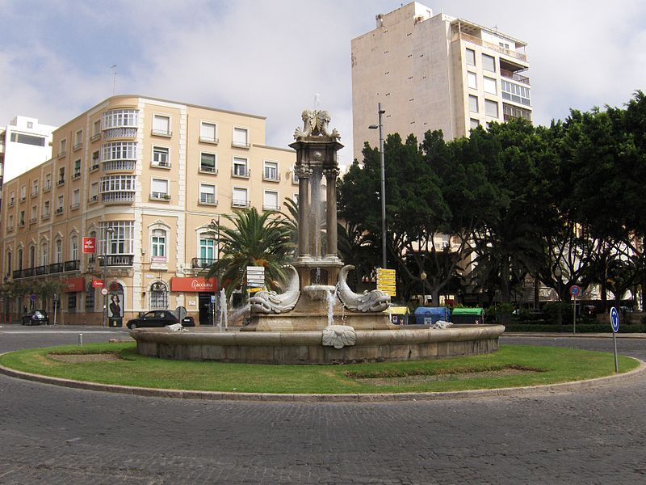
Notes:
Fuente de los Peces

Slide 41
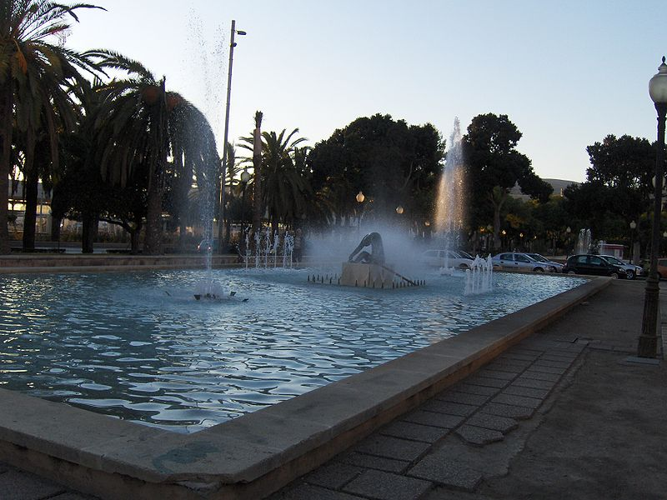
Notes:
Fuente

Slide 42
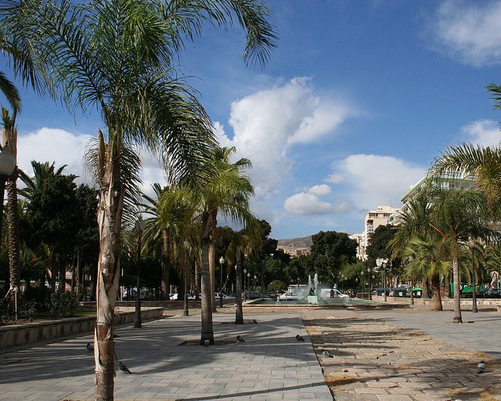

Slide 43
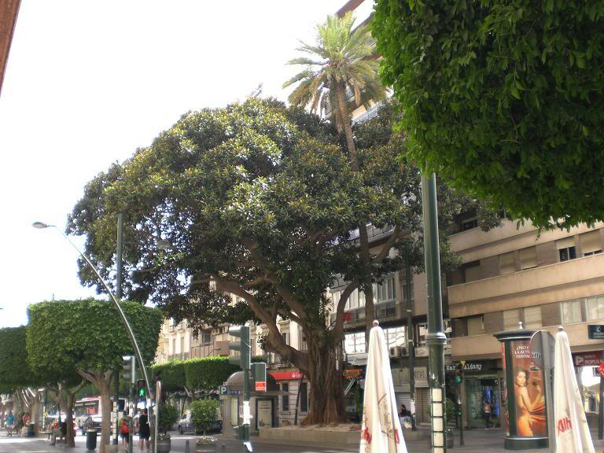
Notes:
Almeria.-Parque Nicolás Salmerón

Slide 44
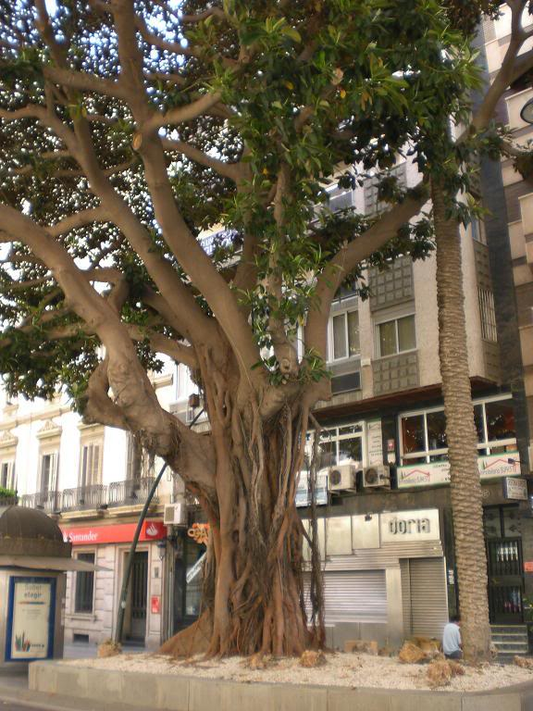
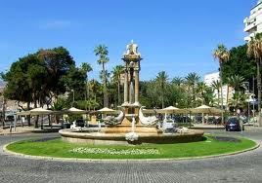
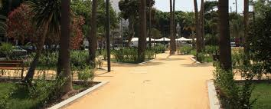
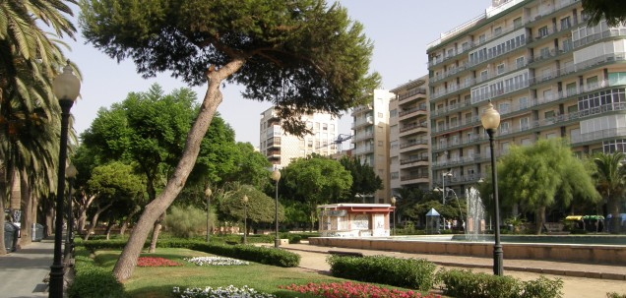
Notes:
Almeria.-Parque Nicolás Salmerón

Slide 45
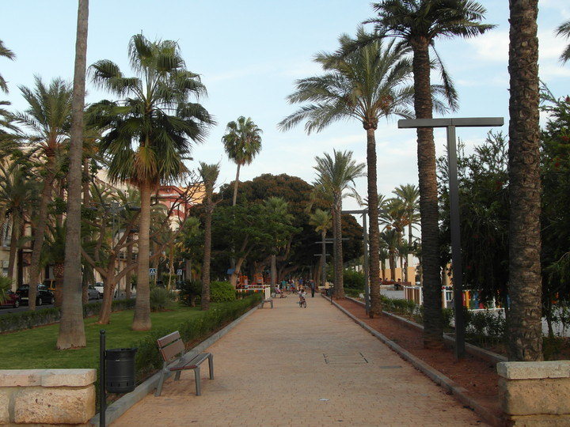
Notes:
Almeria.-Parque Nicolás Salmerón

Slide 46
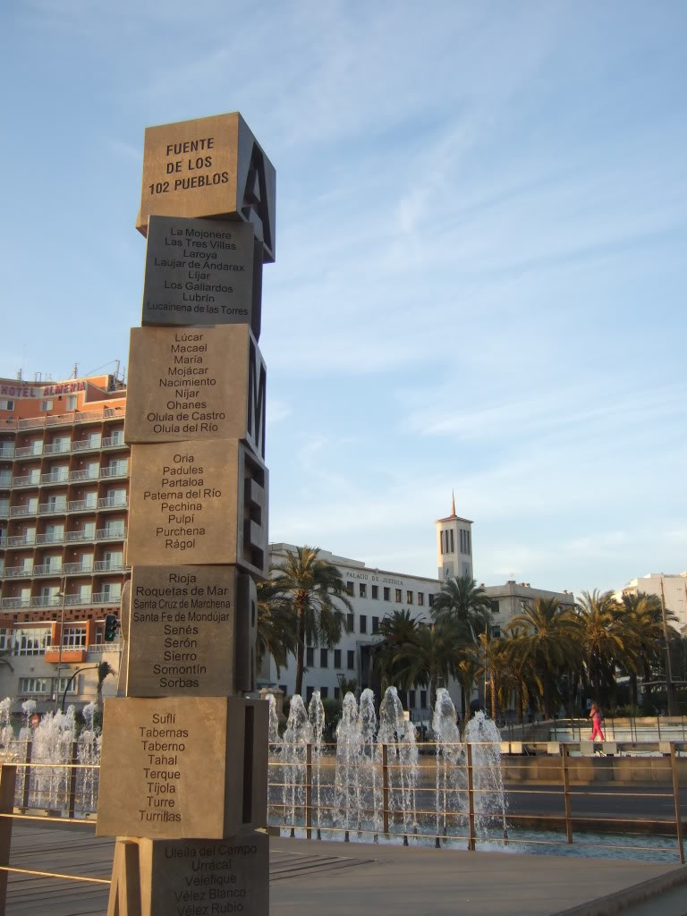

Slide 47
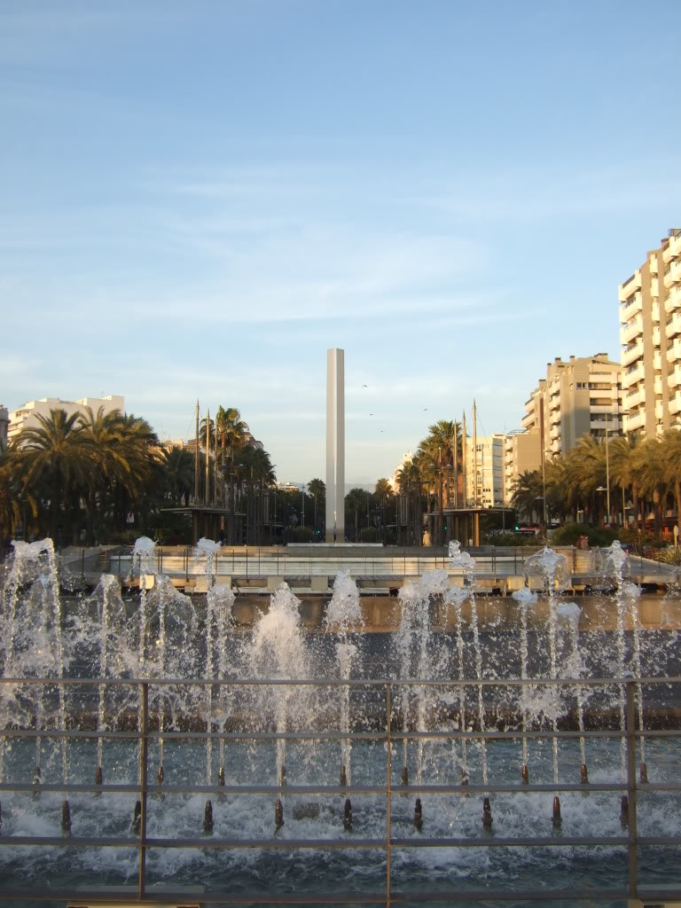
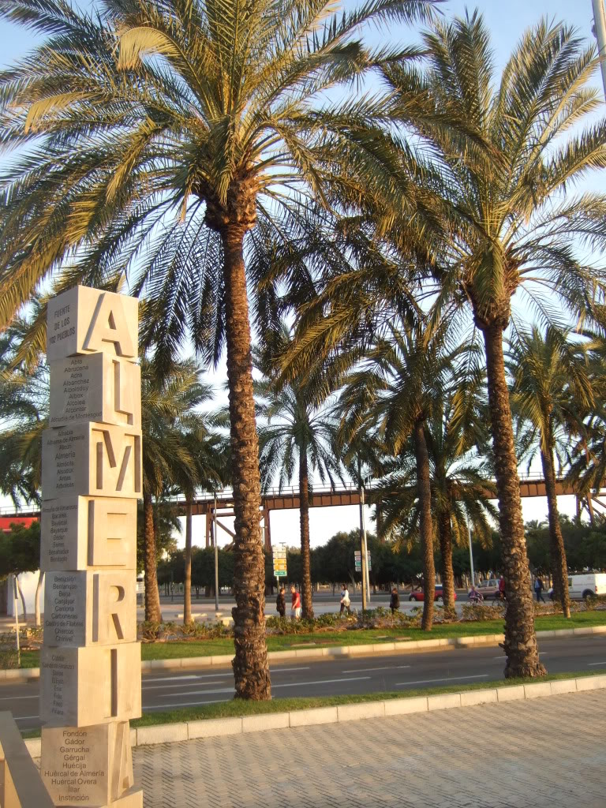
Notes:
Almeria.-Parque Nicolás Salmerón

Slide 48
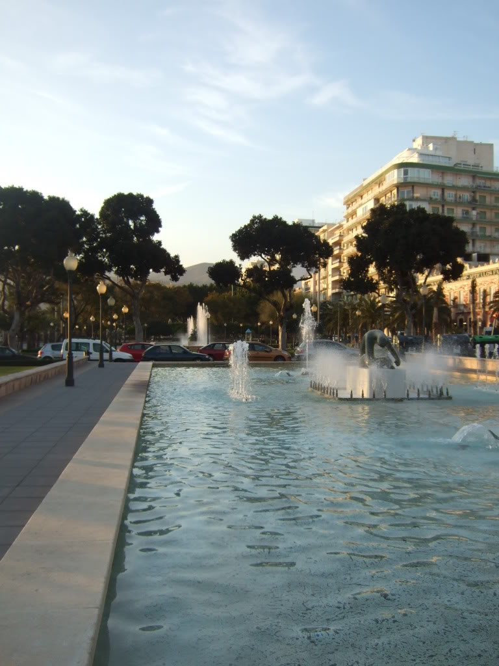
Notes:
Almeria.-Parque Nicolás Salmerón

Slide 49
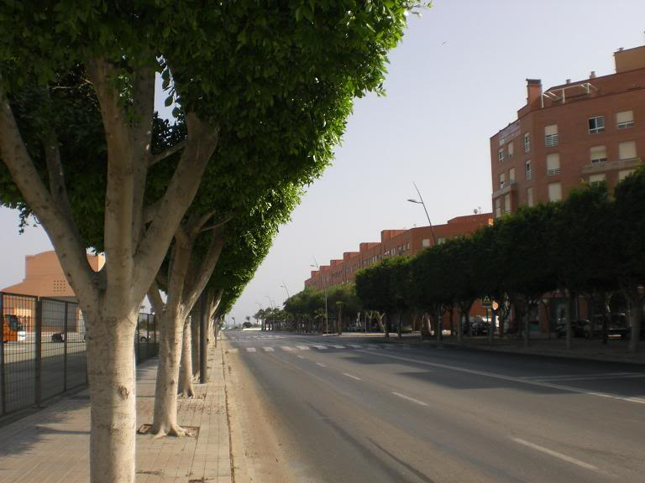
Notes:
Almeria.-Avda. del Mediterraneo

Slide 50
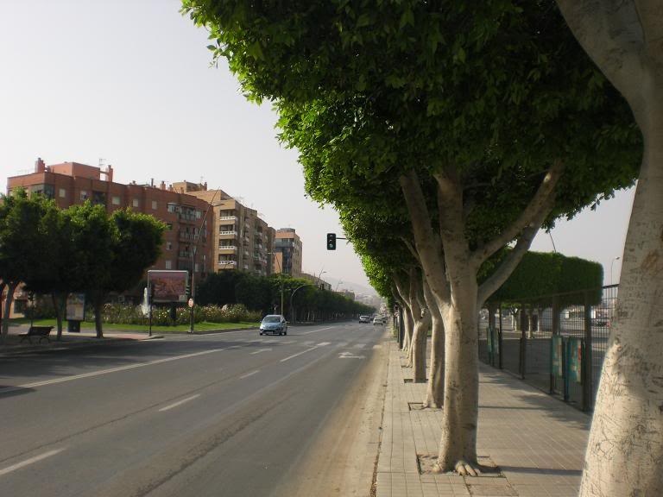
Notes:
Almeria.-Avda. del Mediterraneo

Slide 51
Almeria.-Faluca Almariya.
La faluca Almariya, está en la plaza del auditorio Maestro Padilla. es una réplica de un barco hispano-musulmán de entre los siglos X y XIV.
Es un sitio original y de lo más intimo.

Slide 52
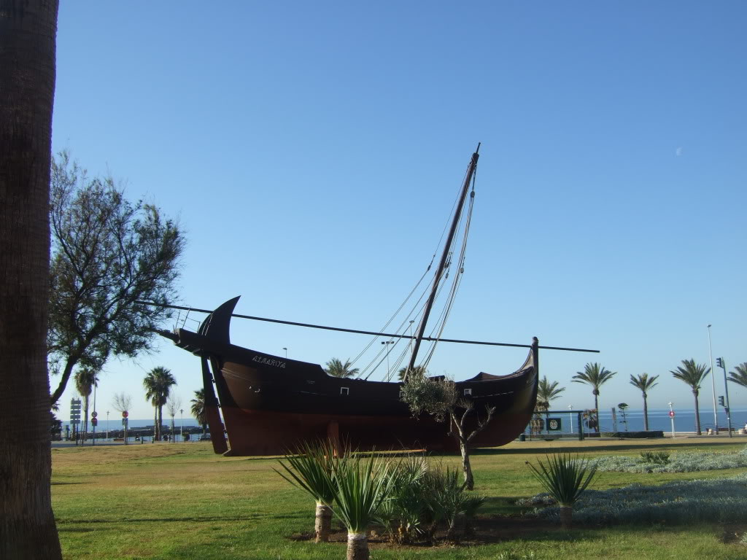
Notes:
Almeria.-Faluca Almariya.

Slide 53
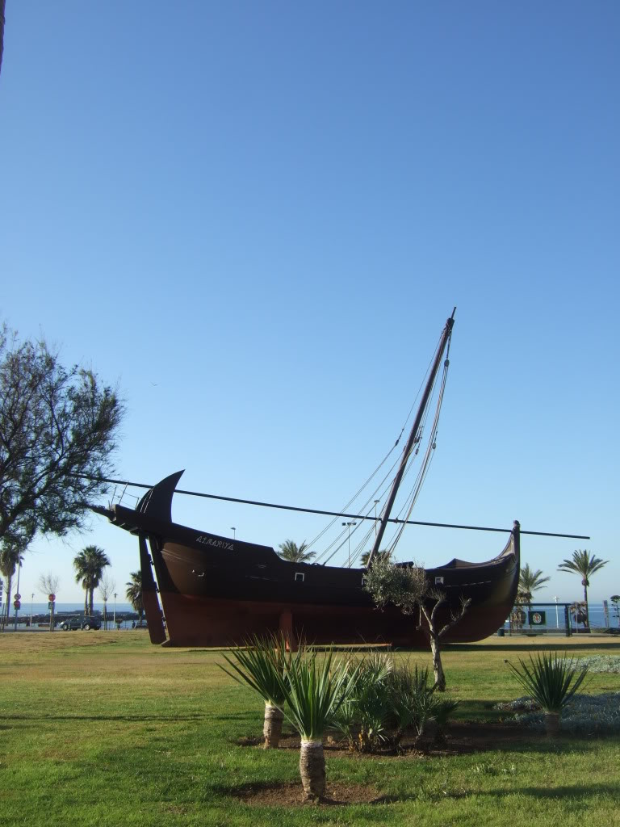
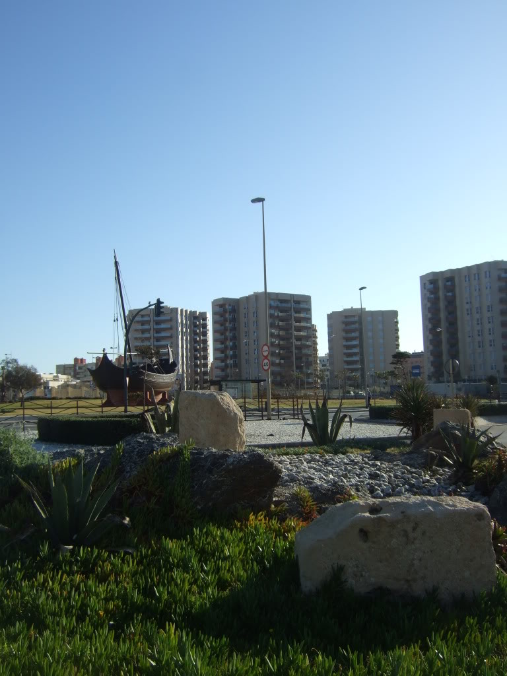
Notes:
Almeria.-Faluca Almariya.

Slide 54

Notes:
Almeria.-Faluca Almariya.

Slide 55

Notes:
Almeria.-Faluca Almariya.

Slide 56

Notes:
Almeria.-Ficus microcarpa

Slide 57

Notes:
Almeria.-Ficus microcarpa

Slide 58

Notes:
Almeria.-Plaza de España.-Iglesia San Antonio de Padua.-

Slide 59

Notes:
Almeria.-Plaza de España.-Iglesia San Antonio de Padua.-

Slide 60


Notes:
Almeria.-Plaza de España.- Iglesia San Antonio de Padua.-

Slide 61

Notes:
Almeria.-Plaza del Educador

Slide 62

Notes:
Almeria.-Rambla Amatisteros

Slide 63

Notes:
Almeria.-Parque Oliveros.

Slide 64

Notes:
Almeria.-Parque Oliveros.

Slide 65


Slide 66

Notes:
Almeria-Estanque en la Alcazaba

Slide 67

Notes:
Almería.-Jardines de la Alcazaba

Slide 68
Pazo de Mariñan
El Pazo de Mariñán es un pazo del siglo XVIII, que se encuentra en el lugar de Mariñán, en el municipio coruñés de Bergondo (Galicia, España).
Fue declarado conjunto histórico-artístico en 1972.
Presenta elementos barrocos en su cuerpo arquitectónico y en su jardín de estilo francés.
Tiene su origen en el siglo XV. Gómez Pérez das Mariñas, noble de la corte de Juan II de Castilla, mandó construir una defensa. Inicialmente era conocido como "Pazo de Bergondo". Gómez Pérez das Mariñas participó activamente en la Gran Guerra Irmandiña (1467-1469).

Slide 69
Se fue heredando de padres a hijos hasta llegar a manos de Gerardo Bermúdez de Castro y Suárez de Deza, señor de Láncara. Un antepasado suyo fue Luís de Pimentel e Soutomaior, que intentó asesinar a su mujer, Inés de Ribadeneira, en las dependencias del pazo.
Al morir Gerardo Bermúdez de Castro en 1936 sin descendencia, el pazo quedó legado a la Diputación de La Coruña para fines sociales.
Al ser su último propietario el "Señor de Láncara", el pazo fue conocido por sus contemporáneos como "Pazo de Láncara", siendo así recordado por los vecinos de más edad.

Slide 70

Notes:
Pazo de Mariñan

Slide 71

Notes:
Pazo de Mariñan

Slide 72

Notes:
Pazo de Mariñan

Slide 73

Notes:
Pazo de Mariñan

Slide 74

Notes:
Pazo de Mariñan

Slide 75

Notes:
Pazo de Mariñan

Slide 76

Notes:
Pazo de Mariñan

Slide 77

Notes:
Pazo de Mariñan

Slide 78

Notes:
Pazo de Mariñan

Slide 79

Notes:
Pazo de Mariñan

Slide 80

Notes:
Pazo de Mariñan

Slide 81

Notes:
Pazo de Mariñan

Slide 82

Notes:
Pazo de Mariñan

Slide 83

Notes:
Pazo de Mariñan.-Bambúes

Slide 84

Notes:
Pazo de Mariñan

Slide 85

Notes:
Pazo de Mariñan

Slide 86

Notes:
Pazo de Mariñan

Slide 87

Notes:
Pazo de Mariñan

Slide 88

Notes:
Pazo de Mariñan

Slide 89

Notes:
Pazo de Mariñan

Slide 90

Notes:
Pazo de Mariñan

Slide 91

Notes:
Pazo de Mariñan

Slide 92

Notes:
Pazo de Mariñan

Slide 93

Notes:
Pazo de Mariñan

Slide 94

Notes:
Pazo de Mariñan

Slide 95

Notes:
Pazo de Mariñan

Slide 96

Notes:
Pazo de Mariñan

